Slide 1
МБДОУ г. Иркутска детский сад №115
Обмен опытом работы
по ФГОС ДО.
Сафронова Нина Николаевна

Slide 2
Информационно – консультативный проект
Работа ДОУ в современных условиях - ФГОС ДО
Цель: повышение компетентности педагогов в работе по ФГОС ДО в аспекте - использование современных педагогических технологий для реализации Программы с учетом интеграции образовательных областей - «Познавательное развитие», «Социально – коммуникативное развитие»

Slide 3
ФГОС направлен на обеспечение
духовно-нравственного развития и воспитания детей на уровне дошкольного образования, становление основ их российской гражданской идентичности
равных возможностей полноценного развития, обучения и воспитания ребенка
формирования общей культуры, развития физических, интеллектуальных, нравственных, эстетических и личностных качеств, формирования предпосылок учебной деятельности, сохранения и укрепления здоровья детей дошкольного возраста
формирования образовательной среды дошкольного образования, обеспечивающей реализацию требований ФГОС
преемственности уровней образования (единая философия образования)

Slide 4
Р.1. П. 1.2;1.4; ФГОС ДО
Основные принципы
п.1.2. п.п 4) реализация программы в форме… игры, познавательной и исследовательской деятельности..
П.1.4. п.п 7) формирование познавательных интересов и познавательных действий ребенка в различных видах деятельности

Slide 5
Р.2. П.2.6. ФГОС ДО
«Познавательное развитие»
.Развитие интереса детей, любознательности и познавательной мотивации
.Развитие воображения и творческой активности
Формирование познавательных действий
Формирование первичных представлений о свойствах и отношениях в окружающем мире, причинах, следствиях и особенностях природы
«Социально –коммуникативное развитие»
Развитие общения и взаимодействия ребенка со взрослыми и сверстниками
Становление самостоятельности, целенаправленности в совместных действиях
Формирование готовности к совместной деятельности, установок к различным видам труда и творчества, основ ОБЖ в быту, природе.

Slide 6
Р.3.п.3.2.5;п.3.3.4. ФГОС ДО
П.3.2.5.п\п 4) построение вариативного модуля, ориентированного на уровень развития, проявляющийся у ребенка в совместной деятельности со взрослыми и сверстниками, но не актуализирующихся в его индивидуальной деятельности (зона ближайшего развития)
П.3.3.4. п\п 1) образовательное пространство и разнообразие материалов должны обеспечивать игровую, познавательную, исследовательскую и творческую активность всех воспитанников, экспериментирование с доступными детям материалами - песок, вода в разных состояниях, воздух, др.
П 3.3.4. п\п 6) соблюдать безопасность и надежность предметно-пространственной среды

Slide 7
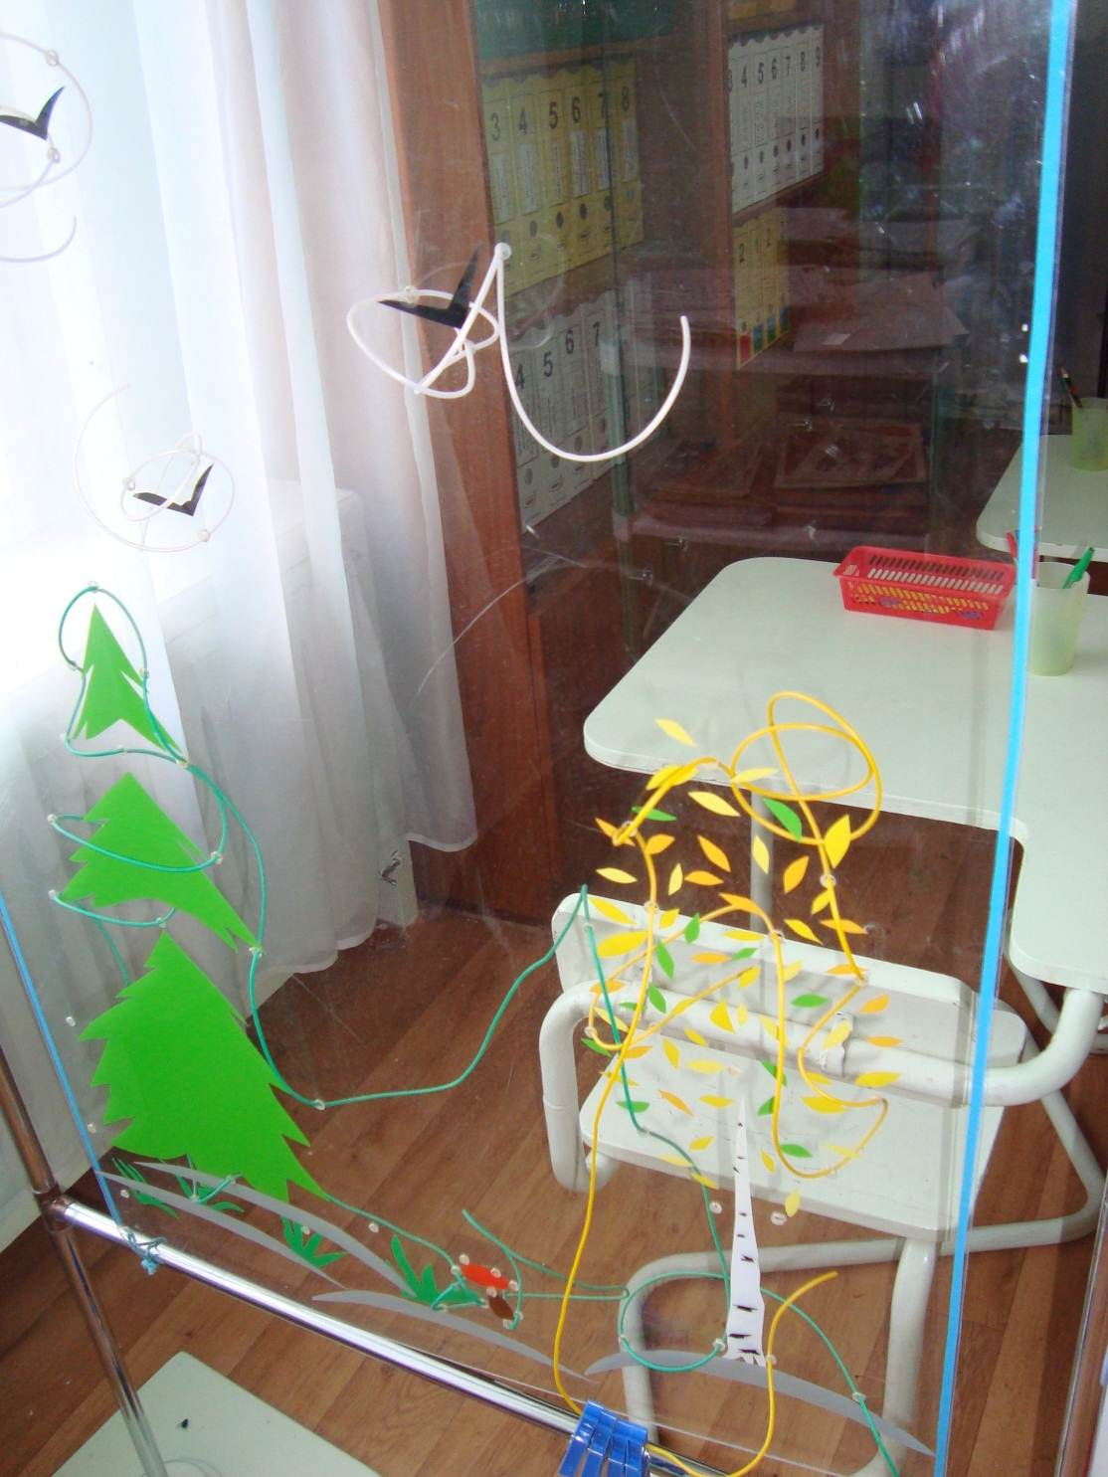
Полифунк- циональность эстетика, доступность, безопасность,
П. 3.3. Развивающая предметно – пространственная среда

Slide 8
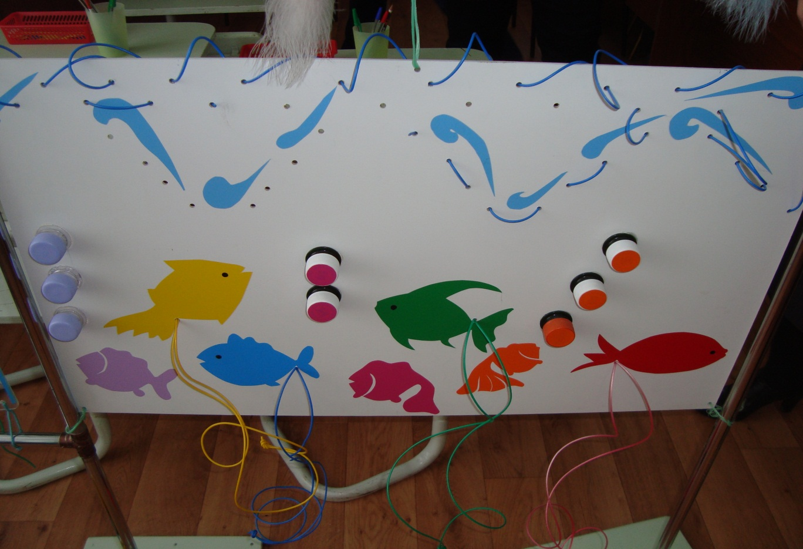
Требования к предметно – пространственной среде
Содержательно- насыщенная
Трансформируемая
Полифункциональная
Вариативная
Доступная
Безопасная
Обеспечить – игровую, познавательную, исследовательскую и творческую активность детей

Slide 9
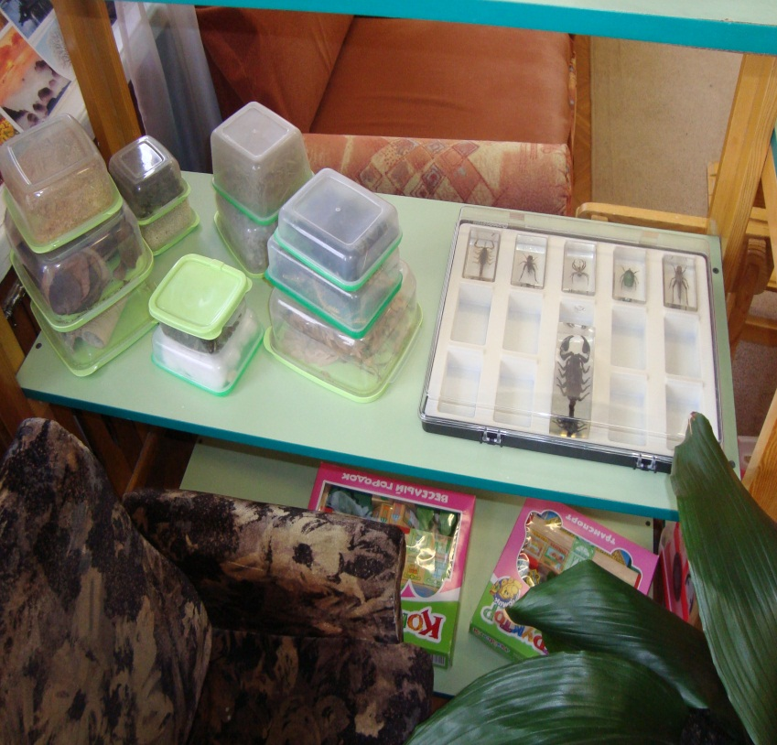
Центр детского экспериментирования
1. Привлекательность
объектов
2. Доступность информационного материала
3. Насыщенность в оборудовании
4 Безопасность в использовании

Slide 10
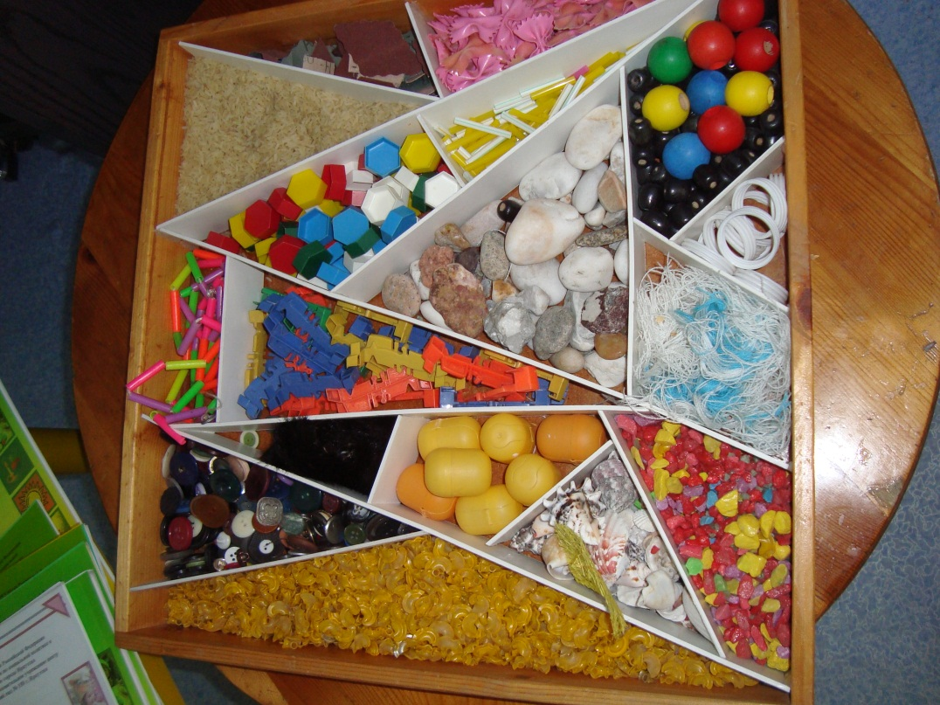
Сенсорный уголок
1. Мелкий бросовый материал – пуговицы, ленточки, шнурки, камешки, пластмассовые и металлические шарики, формы от киндер – сюрприза, шурупы, перья, трубочки от сока, др.

Slide 11
Р.4 п. 4.6.ФГОС ДО
П4.6. целевые ориентиры раннего возраста
1. интересуется окружающими предметами и активно действует с ними…стремится проявлять настойчивость в достижении результата своих действий,… воспроизводит действия взрослого…
П.4.6 – целевые ориентиры на этапе завершения дошкольного образования
1. Овладевает основными способами деятельности, проявляет инициативу и самостоятельность … познавательно – исследовательской деятельности…
2… хорошо владеет устной речью, может выразить свои мыслив форме речи - рассуждения…,
3…. проявляет любознательность, задает вопросы, интересуется причино – следственными связями…, пытается объяснять явления природы, склонен наблюдать, экспериментировать,…

Slide 12
Направления в организации работы по ознакомлению дошкольников с познавательно – исследовательской деятельностью
Дидактические игры и упражнения
Опыты и эксперименты с природным материалом
Наблюдения и фиксация результата деятельности, опыта
Беседы по содержанию и результату выполненного опыта
Ознакомление с результатами длительного наблюдения
Ознакомление с иллюстративным материалом (заполнение альбомов, схем, модулей, др)
Выполнения макетов природных зон, модулей природных явлений, др
Познава-
тельно
эксперимен
-тальная
деятельность
дидакти-
ческие
игры и
упраж-
нения
Беседа,
опыты,
наблюдение,
эксперимен-
тирование
Рассмат-
ривание,
макетиро-
вание,
другое

Slide 13
Дополнительное образование (кружки по интересам детей)
Проект - план по дополнительному образованию (формируемая часть образовательной Программы дошкольного образования - 40%).
Кружок «Детское экспериментирование » - развитие творческих способностей дошкольников через познавательно – исследовательскую деятельность как одну из составляющих способности к преобразованию
Руководитель - воспитатель МБДОУ г.Иркутска
детского сада №115.
Сафронова Нина Николаевна

Slide 14
Пояснительная записка
Долгосрочный проект:
«Детское экспериментирование»
Система НОД рассчитана на два учебных года (старшая, подготовительная группы)
В основе заложен принцип развивающего обучения и соблюдения условий Программы и Стандарта
Предусматривает и учитывает индивидуальные возможности ребенка
Длительность НОД в среднем от 25-30 минут
Имеется картотека литературы, д\игр, наглядного материала и пособий

Slide 15
Актуальность
Способность к преобразованию или получению творческого продукта с применением специальных средств, есть основа составляющей творческих способностей дошкольников в настоящее время данная проблема активно изучается отечественными и зарубежными учеными.
Исследования ученых о способности к преобразованию у дошкольников указывают, что осознание преобразований у детей происходит стихийно и не всегда достигает высокие уровни. Ребенок чаше или не всегда «схватывает» сам момент перехода, преобразования состояний веществ или объектов.
В современный век скоростных изменений окружающей действительности и использования всевозможных технологий основной задачей в организации процесса познавательно – исследовательской деятельности дошкольников выделено - обратить внимание детей на динамичность окружающего мира, на происходящие вокруг превращения через познание, экспериментирование, исследование, др

Slide 16
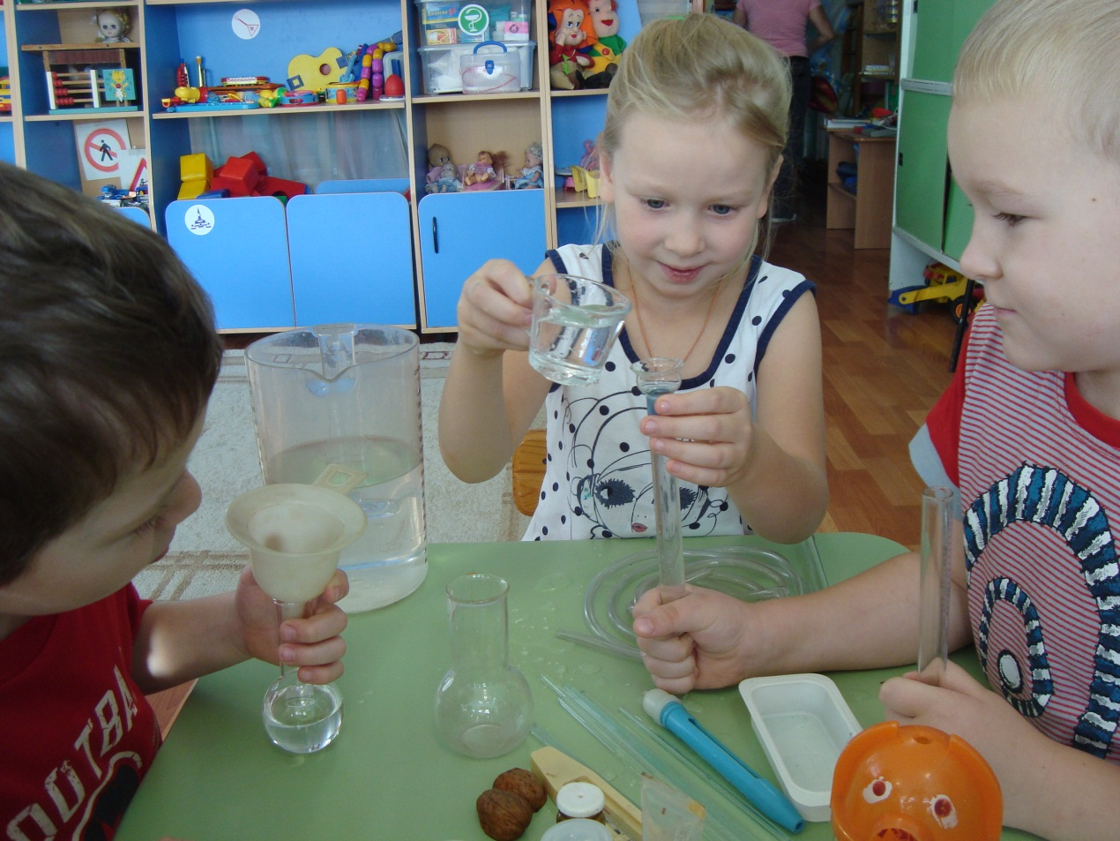
«Целевые ориентиры» направлены:
Познавательно-исследовательная деятельность имеет важное значение в умственном развитии детей:
Развивает способность к преобразованию
Развивает познавательную инициативу
Способствует развитию внимания
Развивает наблюдательность и способность анализировать;
Умение устанавливать причинно-следственные связи;
Умение сравнивать и делать простейшие обобщения и выводы

Slide 17
Долгосрочный курс ознакомления с природой - «Детское экспериментирование»
План – проект содержит перспективный план НОД на два учебных года
Разработаны конспекты комплексных краткосрочных тематических проектов на каждую тему НОД
Произведен подбор разнообразного дидактического материала, включающего физкультминутки для снятия напряжения и переключения внимания детей
Подготовлены методические рекомендации
Имеется инструментарий - Целевые ориентиры

Slide 18
Цель план –проекта
Развитие познавательных интересов детей
Расширение опыта ориентировки в окружающем
Сенсорное развитие
Развитие любознательности
Развитие познавательной мотивации
Формирование познавательных действий
Развитие воображения и творческой активности
Формирование представлений о свойствах и отношениях объектов окружающей среды
Развитие способности к преобразованию

Slide 19
Задачи:
Развивать умение находить и различать противоположности
Развивать умение наблюдать, сравнивать различные вещества
Формировать представления:
О свойствах твердых и жидких веществах
О воздухе и его свойствах, о значении воздуха
О плавлении тел
О давлении воздуха и жидкостей
О теплопередаче, нагревании и охлаждении
О способах изменения температурного состояния тела
Развитие практических действий в процессе экспериментов и опытов
Развитие экологического сознания

Slide 20
Направление метода « наблюдение, опыты» в план – проекте
«Детское экспериментирование »
Формировать представления об агрегатных превращениях воды и сезонных изменениях в природе
Развивать представления о знаках и символах
Расширять представления о строении веществ, изучая их с помощью лупы
Формировать представления:
о твердых и жидких веществах
о плавлении и отвердевании
о нагревании и охлаждении
об испарении воды и превращении в пар
о конденсации воды и превращении пара в воду

Slide 21
Методические рекомендации
Обратить внимание детей на происходящие вокруг физические явления, превращения
Желательно, чтобы дети усваивали антонимы, т.к. через них передается система изменений (переход из одного состояния в другое)
Важный момент – эмоциональное проживание наблюдаемых процессов и явлений (использование сказочных сюжетов, подвижных игр, зарисовывание)
Необходимо, чтобы ребенок был не зрителем, исследователем
Дать импульс к развитию творческого мышления
Нацелить родителей на совместные исследования с детьми

Slide 22
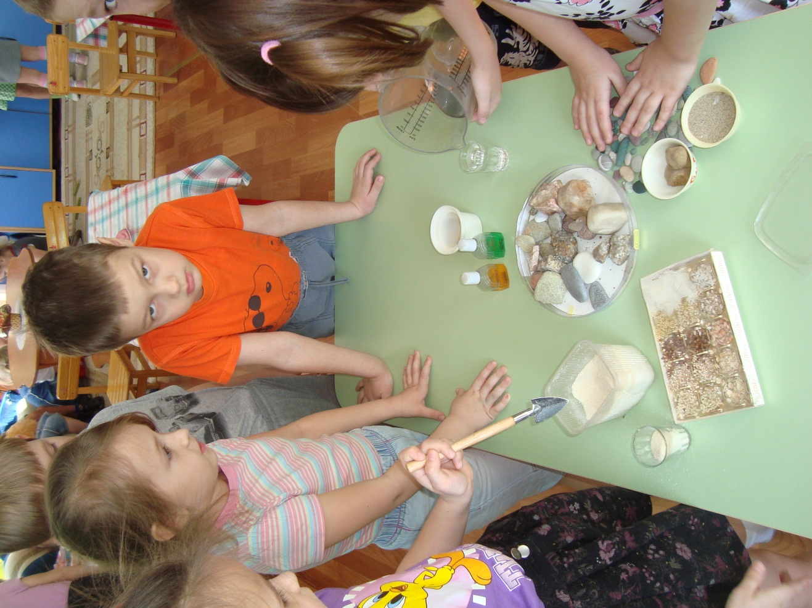
Детское экспериментирование
Интеграция образовательных областей- «Познавательное развитие»,
«Речевое развитие»,
«Социально – коммуникативное развитие»

Slide 23
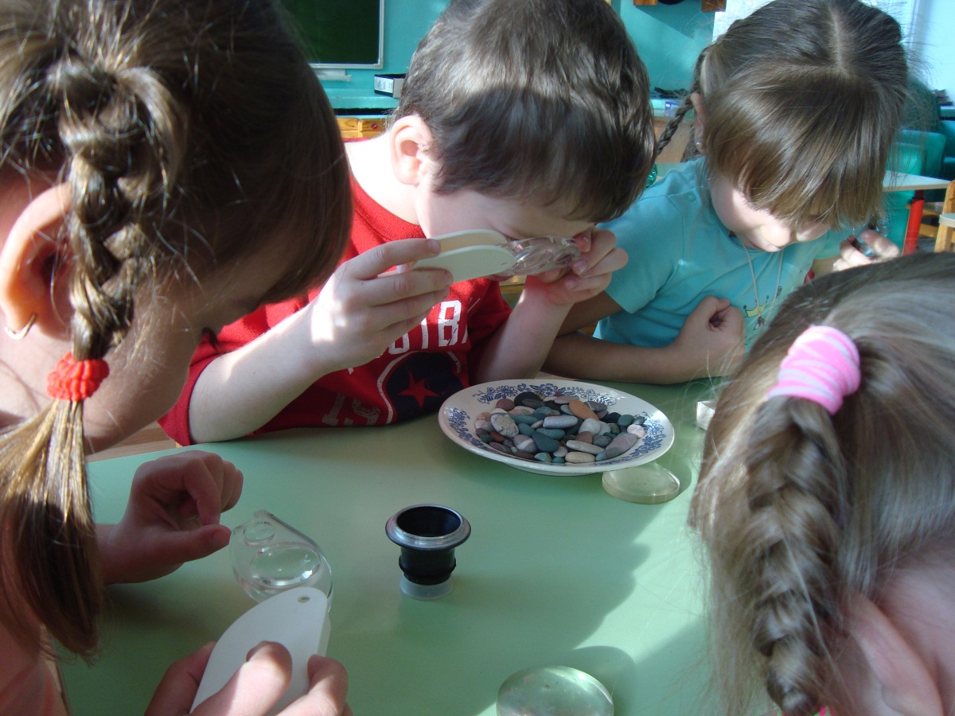
Тематическое планирование
Кружок «Детское экспериментирование» проводится в форме НОД по подгруппам в чередовании через неделю (одна группа – два раза в месяц)
Кружок проводится во второй половине дня в старшей и подготовительной группе по 25 и 30 минут

Slide 24
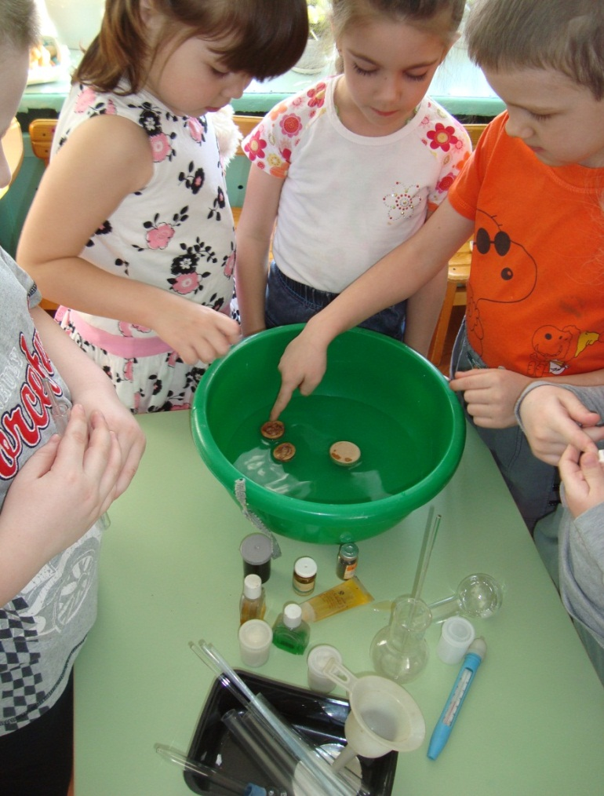
План кружка в старшей группе на октябрь, ноябрь
Октябрь
1. «Наоборот», «Большой маленький»,«Изменения»
2. «Превращения»,схема превращения.
Ноябрь
1.Вода в жидком состоянии
2 Лед – вода – твердое состояние

Slide 25
План кружка в старшей группе декабрь, январь, февраль
Декабрь
1.»Жидкое – твердое»
2. «Нагревание и охлаждение»
Январь
1. «Преобразование -испарение»- вода- пар.
2 «Золушка» Преобразование –выпаривание соли, аромат духов, др. -
Февраль
1. «Царство льда, воды и пара»
2. «Свойства веществ»

Slide 26
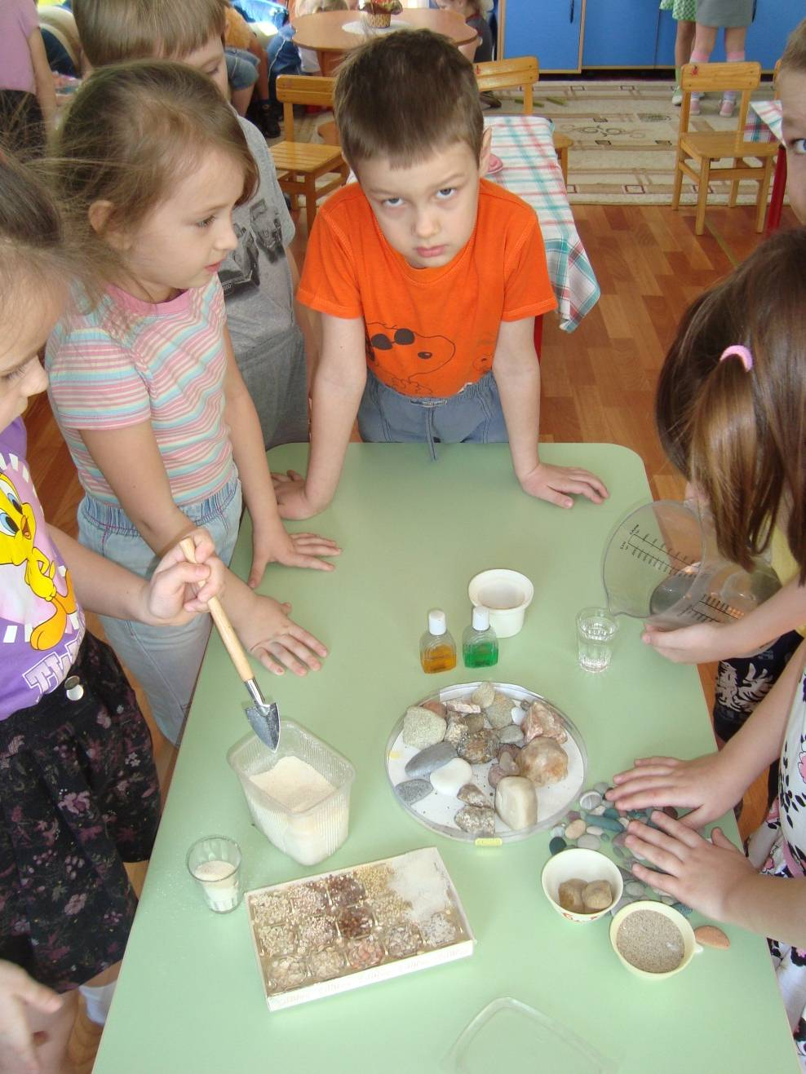
План кружка в старшей группе март, апрель, май
Март
1 «Строение веществ» (лупа, песок, сахар, вода)
2. «Воздух» - преобразование.
Апрель
1.Плавание тел.
2.Термометр (воздух, вода, тело)
Май
1 Теплопередача
КВН - «Незнайка и Знайка»

Slide 27
План кружка в подготовительной группе на октябрь, ноябрь
Октябрь
1. Единицы измерения ( вес, длина, температура, объем)
2. Измерение – история измерительных приборов
Ноябрь
«Река времени» - измерение – понятие – «время»,
модель частей суток
2. «Времена года» - признаки , сравнения

Slide 28
План кружка в подготовительной группе - декабрь, январь, февраль
Декабрь
1. ориентировка по карте, глобусу- земля, моря, др
2. Вещество . Три состояния воды.
Январь
1.ТРИЗ – «Вода хорошо, вода плохо»
2. ТРИЗ - «Огонь хорошо, огонь плохо»
Февраль
1.Движение – «От колеса до автомобиля»
2 Движение – «История механизмов»

Slide 29
План кружка в подготовительной группе - март , апрель, май
Март
1. Свет и цвет – отражение света (зеркало, линза, лупа)
2 Звук и слух (сила звука, мелодия)
Апрель
1. в мире электричества (от спички до электростанции)
2.Магнетизм – магнит и его свойства
Май
1. Человек и законы природы (рассада, наблюдение, рост)

Slide 30
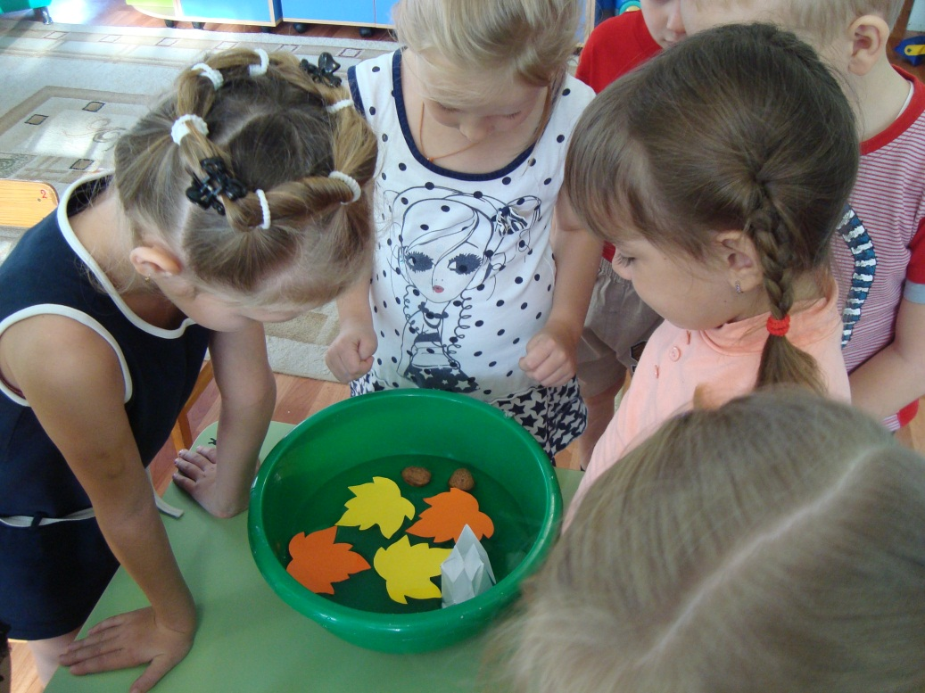
Р.3. п 3.3.4.п\п1) ФГОС ДО Самостоятельная деятельность детей
1. возможность самовыражения детей
2. насыщенность среды для игровой, познавательной и исследовательской деятельности
3. доступность материалов для детского экспериментирования

Slide 31
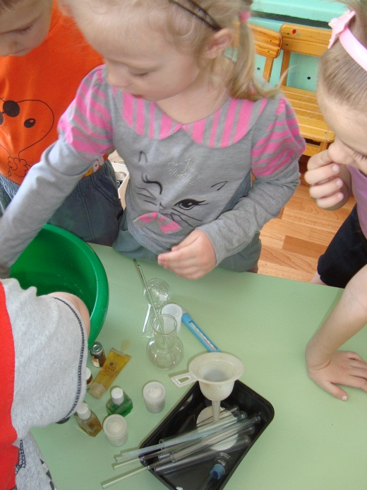


Р 3. П.3.3.4. п\п 1)
Познавательная и творческая активность
1. Эмоциональное благополучие детей во взаимодействии с предметно – пространственным окружением
2. Возможность самовыражения в экспериментальной деятельности

Slide 32
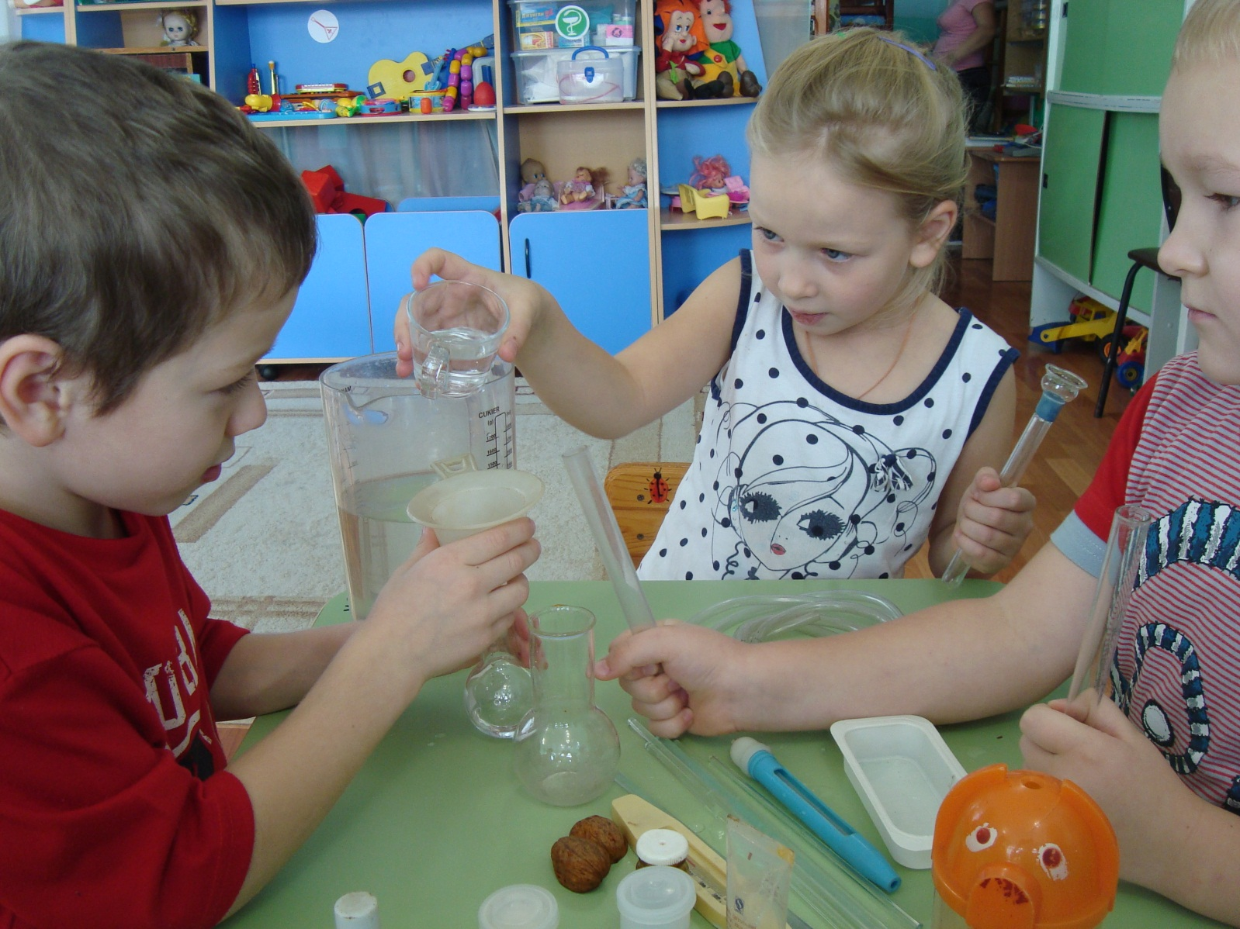
Интеграция образовательных областей - «Познавательное развитие» и «Социально – коммуникативное развитие»

Slide 33
Р.4. п.4.6. ФГОС ДО
Целевые ориентиры

Slide 34
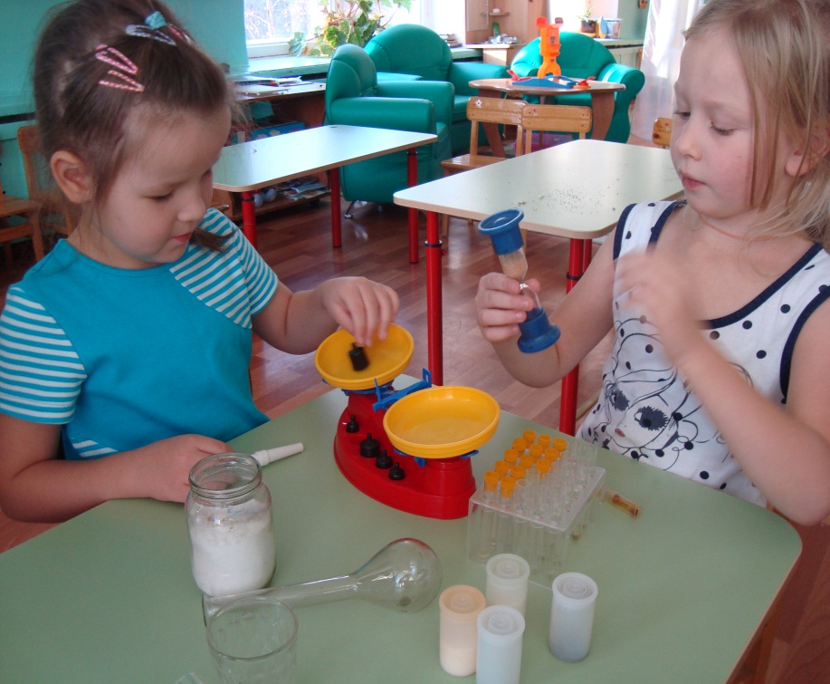
Предложения и пожелания
Познавательно – исследовательскую деятельность - нужно начинать уже с младшего и среднего дошкольного возраста
Подготовить развернутый план вариативного модуля, как условие и подготовительный этап к работе по детскому экспериментированию в старшем дошкольном возрасте

Slide 35
Психолого - педагогическое сопровождение
Н.Е.Веракса, О.Р.Галимов \ Познавательно – исследовательская деятельность дошкольников\ М. Синтез \ 2012\

Slide 36


Slide 37
Дополнить
№ 13,14,15,16,17,
№ 30 самостоятельная деятельность ,фото
№ 34 фото
№ 35 литература

